Slide 1

Technická mechanika – Úvod do technické mechaniky

Slide 2
Výukový materiál
Číslo projektu: CZ.1.07/1.5.00/34.0608
Šablona: III/2 Inovace a zkvalitnění výuky prostřednictvím ICT
Číslo materiálu: 05_03_32_INOVACE_01

Slide 3

Úvod do technické mechaniky
Předmět: Technická mechanika
Ročník: 2.
Jméno autora: Mgr. Radek Hoszowski
Škola: SPŠ Hranice
Anotace: Význam a rozdělení technické mechaniky, Pythagorova věta, jednotky
Klíčová slova: Jednotky, násobky jednotek, Pythagorova věta.
Autorem materiálu a všech jeho částí, není-li uvedeno jinak, je Mgr. Radek Hoszowski
Financováno z ESF a státního rozpočtu ČR.

Slide 4
Význam a rozdělení TEM
Společně s matematikou a astronomií patří technická mechanika k nejstarším vědním oborům.
Mechanika umožňuje řešit technické problémy.
Tvoří základ všech technických výpočtů strojů a strojních zařízení.

Slide 5
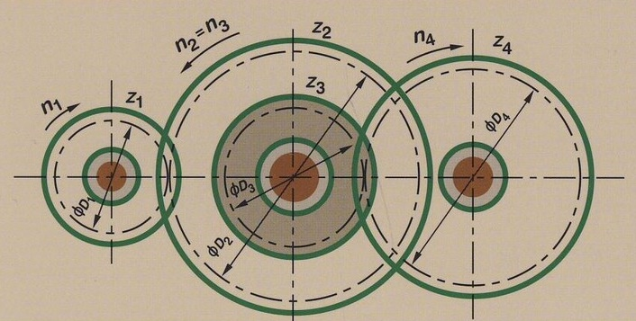
Dělení technické mechaniky
Nejčastěji se technická mechanika dělí do čtyř oblastí (oborů), jimiž jsou:
mechanika tuhých těles,
mechanika pružných těles,
mechanika kapalin,
mechanika plynů.
Obr. 1 -

Slide 6
Fyzikální veličiny v TEM
Název veličiny | Název a značka jednotky | Rozměr jednotky
délka hmotnost čas termodynamická teplota | metr kilogram sekunda kelvin | m kg s K
plošný obsah objem rychlost zrychlení hustota měrný objem síla tlak moment síly energie výkon | čtvereční metr (m²) krychlový metr (m³) metr za sekundu (m.s⁻¹) metr za sekundu na druhou (m.s⁻²) kilogram na metr krychlový (kg.m⁻³) krychlový metr na kilogram (m³.kg⁻¹) newton (N) pascal (Pa) newton metr (N.m) joule (J) watt (W) | m² m³ m.s⁻¹ m.s⁻² kg.m⁻³ m³.kg⁻¹ kg.m.s⁻² kg.m⁻¹.s⁻² kg.m².s⁻² kg.m².s⁻² kg.m².s⁻³

Slide 7
Násobky a díly jednotek
Předpona | kilo | Mega | Giga | Tera | peta | Exa
Značka | k | M | G | T | p | E
Mocnina | 10³ | 10⁶ | 10⁹ | 10¹² | 10¹⁵ | 10¹⁸
Předpona | mili | mikro | nano | piko | femto | atto
Značka | m | m | n | p | f | a
Mocnina | 10⁻³ | 10⁻⁶ | 10⁻⁹ | 10⁻¹² | 10⁻¹⁵ | 10⁻¹⁸

Slide 8
Matematika – základ pro úspěch
Mezi potřebné znalosti z matematiky patří:
  početní úkony se zlomky, úprava zlomků,
  řešení pravoúhlého a obecného trojúhelníka,
  použití Pythagorovy věty,
  řešení lineárních rovnic o jedné a více neznámých,
  práce s kalkulátorem
  používání tabulek

Slide 9
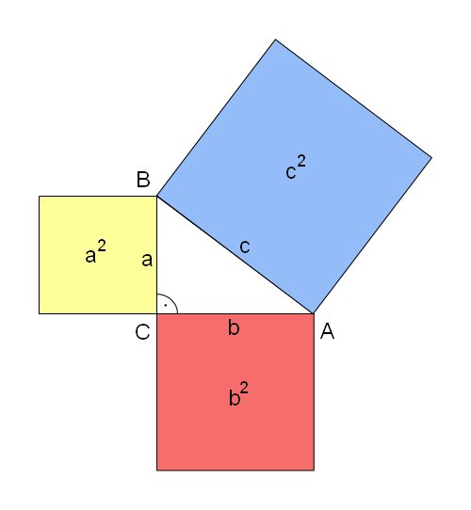
Pythagorova věta
a² + b² = c²
Která strana pravoúhlého trojúhelníka je přepona a která odvěsna?
Obr. 2 – Schéma Pythagorovy věty
Obsah čtverce sestrojeného nad přeponou pravoúhlého rovinného trojúhelníku je roven součtu obsahů čtverců nad jeho odvěsnami.

Slide 10
Použité zdroje
Veškeré použité obrázky (kliparty) pocházejí …
Obr. 1 –
Obr. 2 - AUTOR NEUVEDEN. www.zsdobrichovice.cz [online]. [cit. 23.9.2012]. Dostupný na WWW: <http://www.zsdobrichovice.cz/programy/matika/image/prav_abc_obsahy_barevny_500.jpg>.
Kliparty pocházejí z archivů MS Office.
Autorem materiálu a všech jeho částí, není-li uvedeno jinak, je ….
Financováno z ESF a státního rozpočtu ČR.

